Slide 1

Tento materiál byl vytvořen rámci projektu EU peníze školám
Operačního programu Vzdělávání pro konkurenceschopnost
Název školy: |  | Základní škola a Mateřská škola, Hradec Králové, Úprkova 1
Autor: |  | Mgr. Bláhová Eva
Název: |  | VY_32_INOVACE_12B_1_Kůže
Téma: |  | 12B_PŘ8.roč.
Datum ověření: |  | VM ověřen dne 24.11.2011 ve 8.B
Číslo projektu: |  | CZ.1.07/1.4.00/21.3215
Anotace: |  | DUM je určen k výkladu a procvičení učiva. Žáci se seznamují se stavbou a funkcí kůže. Na závěrečných snímcích procvičí a upevní učivo.

Slide 2
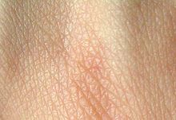
KŮŽE
KŮŽE

Slide 3
KŮŽE
NEJVĚTŠÍ ORGÁN LIDSKÉHO TĚLA
PLOCHA KŮŽE DOSPĚLÉHO ČLOVĚKA – 1,6 – 1,8 m²
HMOTNOST – 7%

Slide 4
FUNKCE KŮŽE
OCHRANNÁ FUNKCE
SMYSLOVÉ FUNKCE
TERMOREGULACE
SKLADOVACÍ FUNKCE A VYLUČOVACÍ FUNKCE

Slide 5
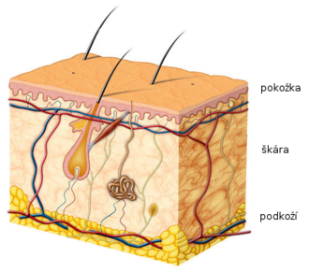
VRSTVY KŮŽE
POKOŽKA
ŠKÁRA
PODKOŽNÍ VAZIVO

Slide 6
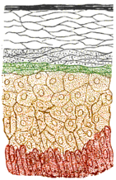
POKOŽKA
TVOŘENA DLAŽDICOVÝMI BUŇKAMI, KTERÉ SE ODSPODU OBNOVUJÍ
V POSLEDNÍ VRSTVĚ - ODUMŘELÉ BUŇKY, KTERÉ SE ODLUPUJÍ
BARVIVO MELANIN – CHRÁNÍ PŘED UV ZÁŘENÍM

Slide 7
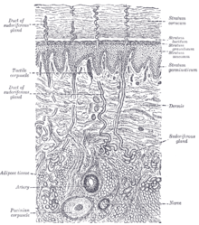
ŠKÁRA
OBSAHUJE NERVOVÁ ZAKONČENÍ (TĚLÍSKA), KTERÁ VNÍMAJÍ HMAT, CHLAD, TEPLO
VLASOVÉ CIBULKY, POTNÍ ŽLÁZY, MAZOVÉ ŽLÁZY, CÉVY, SVALOVÉ ÚPONY CHLUPŮ

Slide 8
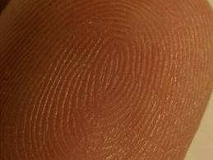
DAKTYLOSKOPIE
NA ROZHRANÍ ŠKÁRY A POKOŽKY JSOU ŠKÁROVÉ PAPILY, JSOU ZVRÁSNĚNÉ, TVOŘÍ PAPILÁRNÍ LINIE - JIM VDĚČÍ ČLOVĚK ZA OTISKY PRSTŮ

Slide 9
PODKOŽNÍ VAZIVO
OBSAHUJE TUKOVÉ BUŇKY
TĚLÍSKA NA VNÍMÁNÍ TAHU A TLAKU

Slide 10
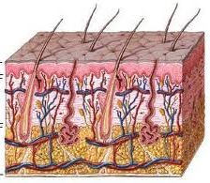
ZOPAKUJTE SI:

Slide 11
CHOROBY KŮŽE
AKNÉ
ALBINISMUS
BRADAVICE
EKZÉM
LUPÉNKA
MATEŘSKÉ ZNAMÍNKO
SPÁLENÍ SLUNCEM
RAKOVINA KŮŽE – MELANOM
VITILIGO

Slide 12
Tento materiál byl vytvořen rámci projektu EU peníze školám
Operačního programu Vzdělávání pro konkurenceschopnost
Použití zdroje: |  | COMMONISMNOW. Wikipedia.cz [online]. [cit. 22.5.2012]. Dostupný na WWW: <http://upload.wikimedia.org/wikipedia/commons/1/13/Human_skin_structure.jpg>. Výsledná citace: SEREPHINE. WWW.WIKIPEDIA.CZ [online]. [cit. 23.5.2012]. Dostupný na WWW: <http://upload.wikimedia.org/wikipedia/commons/2/20/Skinlayers.png>. AUTOR NEUVEDEN. WWW.GOOGLE..CZ [online]. [cit. 23.5.2012]. Dostupný na WWW: <http://www.google.cz/imgres?q=K%C5%AE%C5%BDE&um=1&hl=cs&biw=1280&bih=882&tbm=isch&tbnid=Leo4gKHZJReQpM:&imgrefurl=http://www.hojeni-ran.cz/anatomie-lidske-kuze&docid=6Zpk4PEWUksvJM&imgurl=http://www.hojeni-ran.cz/dbpic/kuze-330&w=330&h=291&ei=tHO8T9W8CbLS4QS0n6Bf&zoom=1&iact=hc&vpx=342&vpy=183&dur=708&hovh=211&hovw=239&tx=133&ty=137&sig=110752920593286009610&page=1&tbnh=146&tbnw=166&start=0&ndsp=23&ved=1t:429,r:1,s:0,i:137>. PNGBOT. www.wikipedia.cz [online]. [cit. 23.5.2012]. Dostupný na WWW: <http://upload.wikimedia.org/wikipedia/commons/1/18/Gray940.png>. FRETTIE. www.wikipedia.cz [online]. [cit. 23.5.2012]. Dostupný na WWW: <http://upload.wikimedia.org/wikipedia/commons/1/15/Fingerprint_detail_on_male_finger.jpg>.
Citace:
Anotace:

